Slide 1
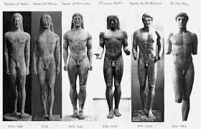
Slavní athlétai

Slide 2
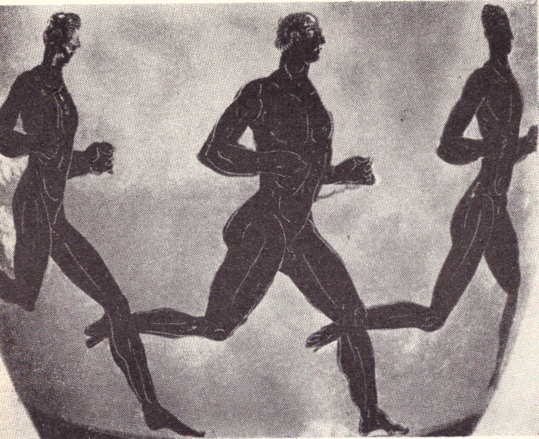
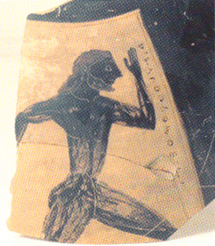
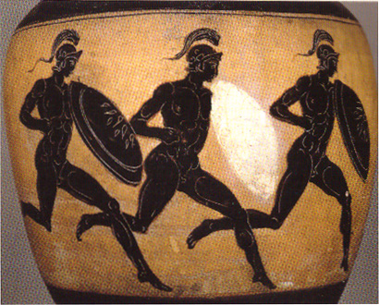
Běžci

Slide 3
Koroibos z Élidy
776 BC/ 1. OH
kuchař/ aristokrat
dromos
pověst
  běs Poiny (Pomsty) či Kéry (Zhouby) – Argos, Apollón
  Delfy
  převzetí kletby – trojnožka
  Tripodiskos u Megary – chrám, smrt
„Já, pomník společný Megarským a Inachidům (Argejští),
vznikl jsem, abych odčinil Psamathy ztrátu.
Jsem Kéra, náhrobku strážkyně. Zabil mne Koroibos,
jenž tady, v souvislosti s trojnožkou, pode mnou leží.
Delfická věštba to určila, abych byla náhrobkem
mladičké nevěstě boha a svědčila o tom.“

Slide 4
Polychares z Messénie
765 BC/ 4. OH
dromos
stáda dobytka – Euaifnos ze Sparty
  krádež, zabití syna – Laked. …..
1. MV

Slide 5
Oibotás z Paleie/ Dymé
756 BC/ 6. OH
achájský běžec (dromos)
nedocenění – kletba – Delfy
„Oibótas, Oiniův syn, rychlý běh vyhrál Achájů
vlast tím i Paleiu proslavil.“
oběť Oibótovi

Slide 6
Orsippos/ Orhippos z Megary
720 BC/ 15. OH
dromos
nahota – Akanthos (dolichos, 1. Sparťan na OH)
stratégos (Korinth)
„Mužnému Orhippu Megarští zřídili významný
památník, poslušni delfické věštby.
Svobodné otčině rozšířil hranice,
významně omeziv území nepřátel.
Byl mezi Helény poprvé ověnčen v Olympii
nahý, když předtím nosili zástěrku v běhu.“

Slide 7
Fanás z Messénie
684 či 676 BC/ 24. či 26. OH
dolichos
emigrant/ nedotčené území??
boje se Spartou

Slide 8
Chionis ze Sparty
poprvé na 28. OH
dromos (4 OH), diaulos (3 poslední OH)
asi i pentathlon
„Chionis ze Sparty zvítězil v běhu na jeden stadión, dovedl také skočit do dálky dvaapadesát stop.“
  1 OS = 32, 04 cm, 52 stop = 16,60 cm.
  Rekord
dobývání severoafrického pobřeží
zakládání dórské kolonie Kyrény
socha (po 200 letech Myrón)

Slide 9
Astylos z Krotónu – Syrakús
488 př. Kr./ 73. OH
3x δρόμος a δίαυλος,
75. OH ὁπλείτης ?? (PO) – triastés ??
od 74. OH Syrakúsy/ Gela (tyran Gelon)
pobouření – socha, dům
Pythagorás

Slide 10
Kylón z Athén
640 př. Kr./ 35. OH
diaulos
Aristokrat
pokus o převrat, svatyně

Slide 11
Fanas z Pellény
67. OH
dromos, diaulos a hoplítodromos
triastés,
totéž až za 348 let běžec Leonidas
  vzhledem k množství sprinterských rozběhů nebude ani v současnosti možné toto zopakovat.

Slide 12
Ladas ze Sparty
dolichos
76., 80., či 85 OH
lehkost kroku, stopy
„Ladas tak stadión proběhl, či spíše prolét,
že není pro rychlost úžasnou slov;
ještě zní v uších klepnutí závory, když Ladas už
po věnci natáh´dlaň v posledním odrazu.“
smrt
silnice mezi Beleinou a Spartou, asi 1,5 hodiny od Sparty
  60 stadií, necelých 10 km
památník – mladí Sparťané
Myrón, nejlepší dílo
„Naplněn touhou být nejlepší, na retech s výdechem,
jenž tušíš vyvěrat až z hrudi hlubiny,
tak pádí k věnci ten bronz, jak by chtěl opustit
podstavec, s uměním předstihnout vítr.“
„Jak živý běžíš tu, Lado, svůj závod
na hrotech prstů, rychlejší větru a nezdolný v dechu.
Tak v kov tě zachytil Myrón, pootevřená ústa,
i tělo, jak po věnci z Písy už dychtí.“
„As you were in life, Ladas, flying before
wind-foot Thymos,
barely touching the ground with
the tips of your toes,
just so did Myron cast you in bronze,
engraving all over your body
expectation of the crown of Pisa.
He is full of hope, with the breath on
the tips of his lips
blowing from within his hollow ribs;
bronze read to jump
out for the crown – the base cannot
hold it back;
art swifter than the wind.“
(Miller, 2004, p. 231).

Slide 13
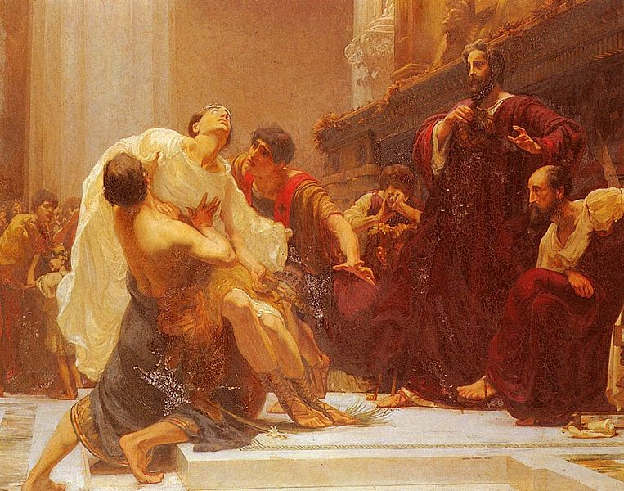

Slide 14
Filippides (Feidippides)
„marathónský běžec“??
  Diomedón/Diomedés, Erchius, Euklés, Tersippus
Sparta
  235 kilometrů za 48 hodin!
kudy?
níké či neníkékamen

Slide 15
Damiskos z Messénie
368 BC/ 103. OH
δρόμος dorostenců
12 let
obnovená Messénie
pentathlon mužů v Nemeji a na Isthmu

Slide 16
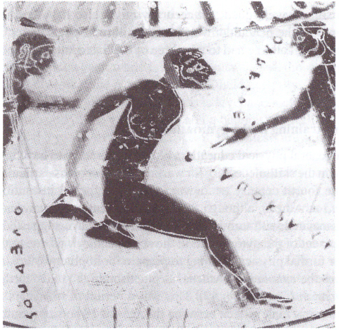
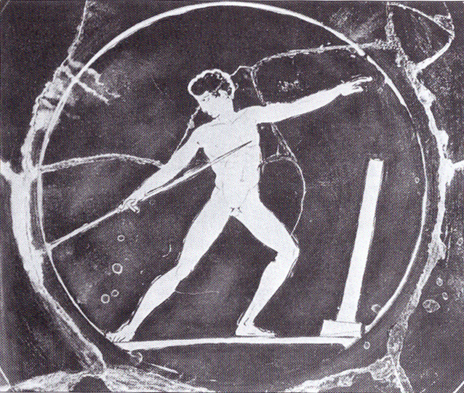
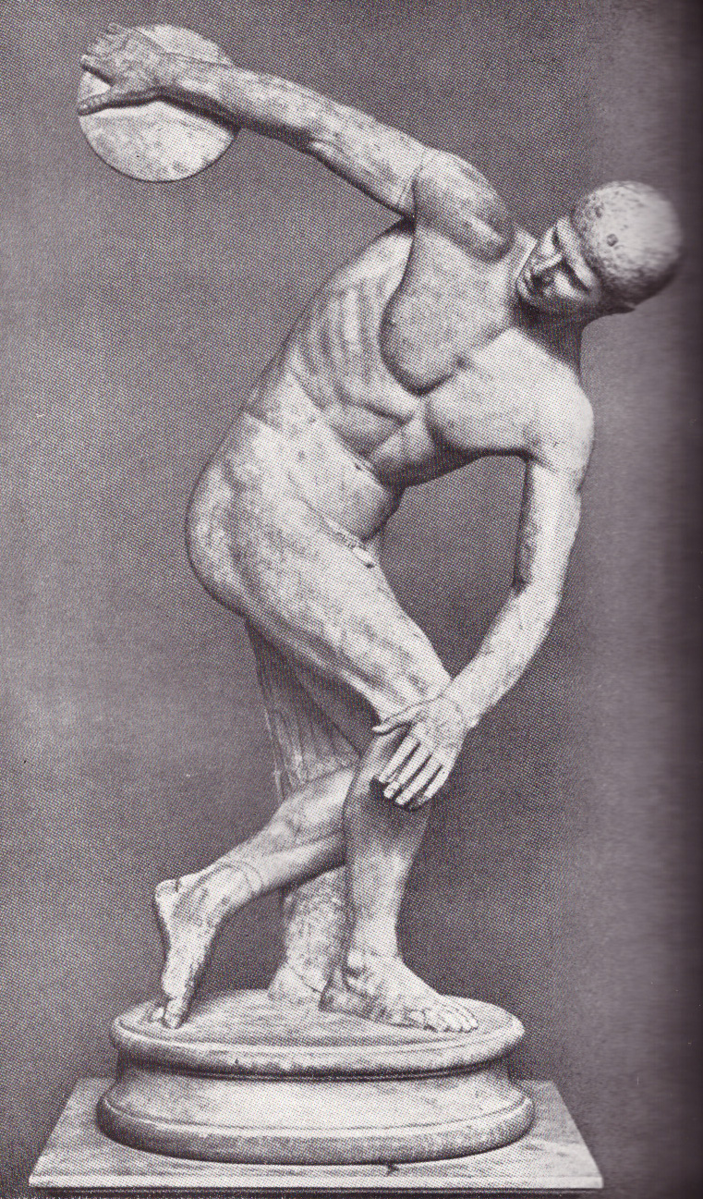
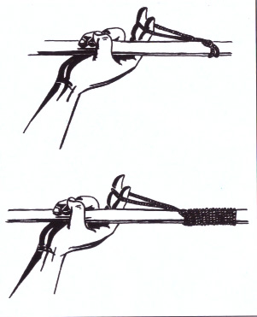
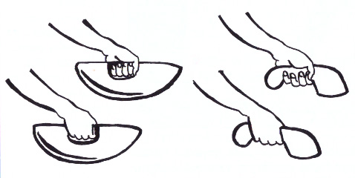
pentathlon

Slide 17
Eurybatés z Argu
vítěz v Nemeji v cyklu 65. OH (520 př. Kr.)
velitel pomocné výpravy 1000 bojovníků do Aigíny proti Athénám
  zabil 3 Ath.
  X Sófanos (aristeia u Platají)

Slide 18
Xenofóntos z Korintu
79. OH/ r. 476 př. Kr.
pentathlon, dromos
Aristokrat
Pindaros
Diskobolos ??

Slide 19
Fayllos z Krotónu
3x pýthijské hry
Salamína (loď, posádka)
žák Milóna
podstavec sochy:
„Pětapadesát stop do dálky přeskočil Fayllos,
v disku pak do sta mu jenom pět chybělo.“
DS (29,66 cm) – 16,31 dálka + 28,17 disk
X Flegyas přehodil Alfeios (50-60 m)
  problematika váha disku (1,26-5,7 kg)

Slide 20
Stomios z Eleje
102. OH + 3x Nemeje
velitel Elejských v Epamen. tažení proti Sikyonu
velitele Sik. zabil v souboji

Slide 21
Lampis ze Sparty
  první vítěz pětiboje
Filombrotos ze Sparty
  4 vítězství za sebou
Eutelidás ze Sparty
  jediný vítěz v pětiboji dorostenců
Akmatidos ze Sparty
  70. hry, r. 500 př. Kr.
Ikkos z Tarentu
  84. hry, r. 444 př. Kr.

Slide 22
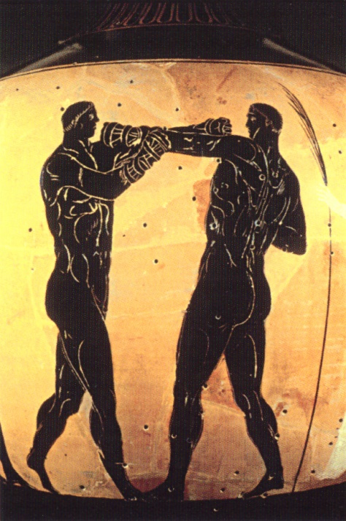
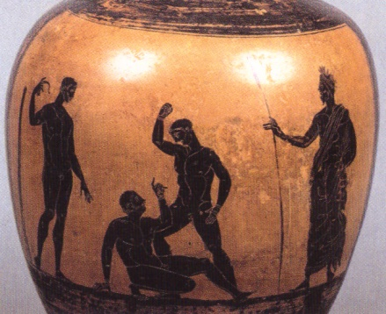
Pygmé

Slide 23
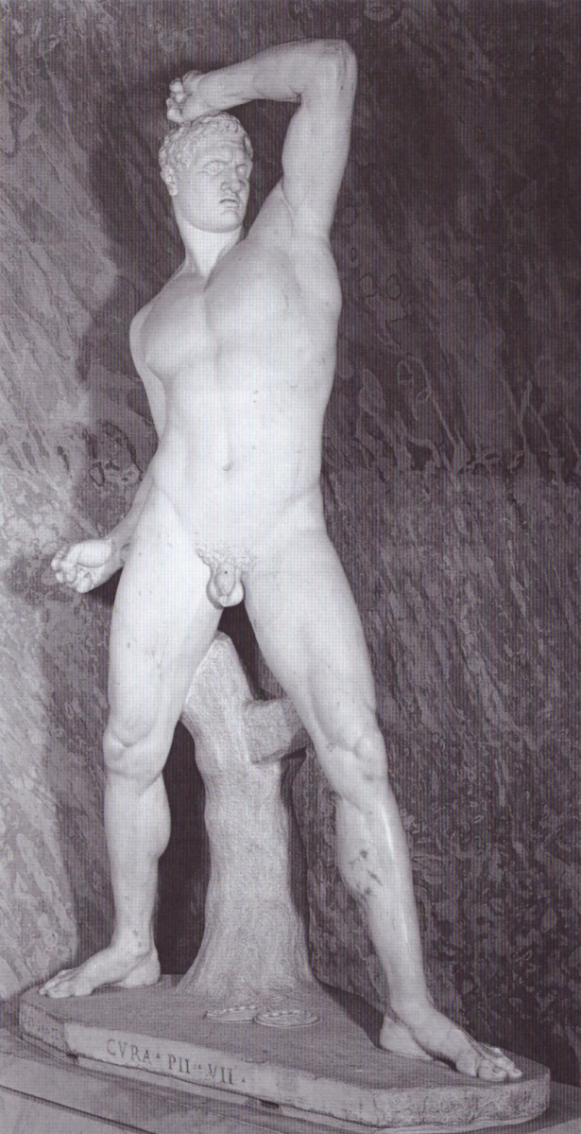
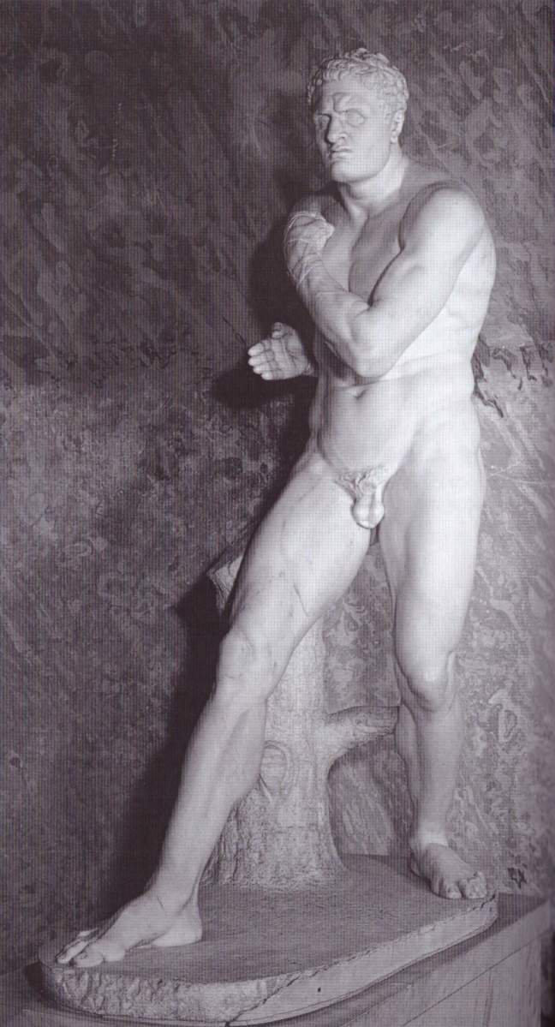

Slide 24
Tísandros z Naxu
60. OH/ 540 BC --- 4x OH, 4x PH
Milónův současník
nejúspěšnější boxer všech dob

Slide 25
Glaukos z Karystu
65. OH, Delfy + 8x IH + 8x NH
„Boxer od pluhu“
  ruku používal jako kladivo při práci s pluhem
  „Synu, bij jako do pluhu!“
padl v bitvě s Gelónem ze Syrakús
ostrov v Egejském moři Glaukos

Slide 26
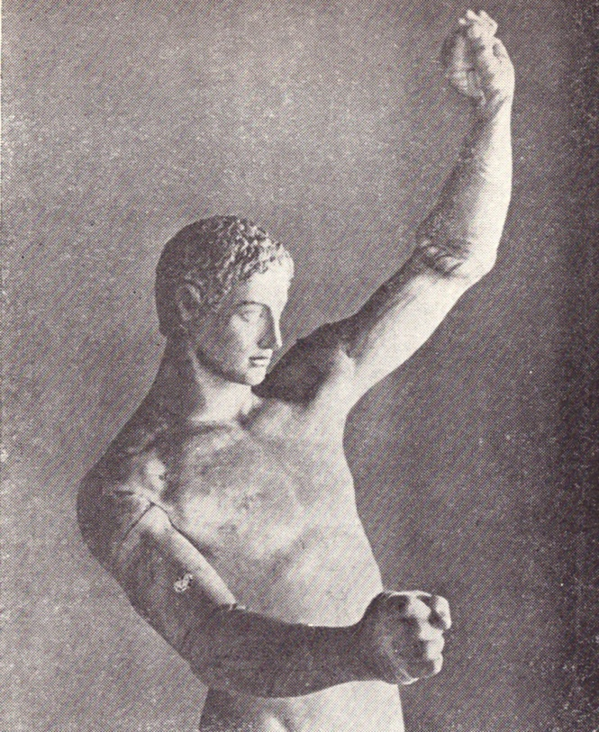
Euthýmos z Loker
484 př. Kr./ 74. OH, celkem 3x OH, ne za sebou
πυγμή
Pýthagorás
nej. po Tísandrovi
démon (Lykos)
  Odysseův námořník
  Temesa na Sicílii
  dívka

Slide 27
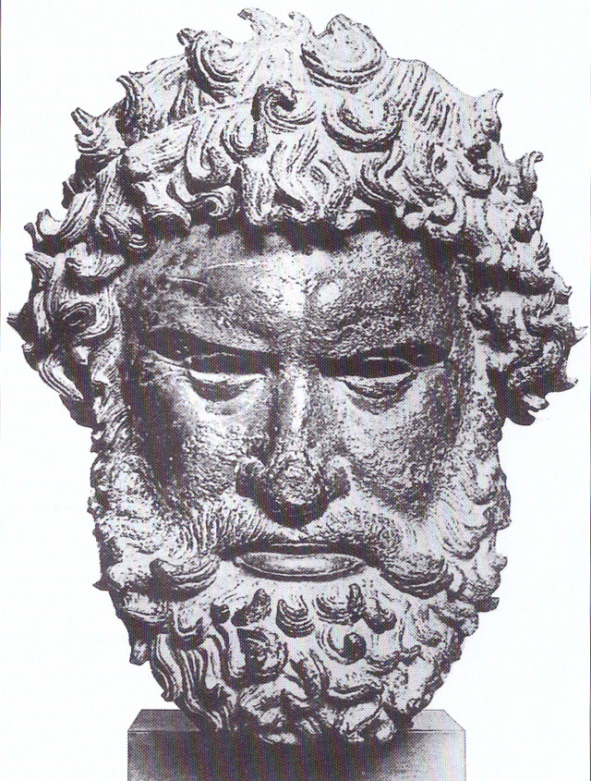
Satyros z Élidy
103. OH/ 368 BC
  celkem 2x
  2x PH
  2x NH
vážený rod
živobytí
Silanion

Slide 28
Dióxippos/Dexippos z Athén
336 př. Kr./ 111. OH
πυγμή
ἀκονῑτί
tažení Alexandra Velikého, přítel
somatophylakés??
slečna v průvodu – Diogenes ze Sinopy
zmínky
  Diodórus Sicilský, Quint. Curtius Rufus, Aeliánus
jako Řek se vzájemně nesnášel s Makedonci
  incident na slavnosti (Korrhages)
  sebevražda (přízeň, krádež??)

Slide 29
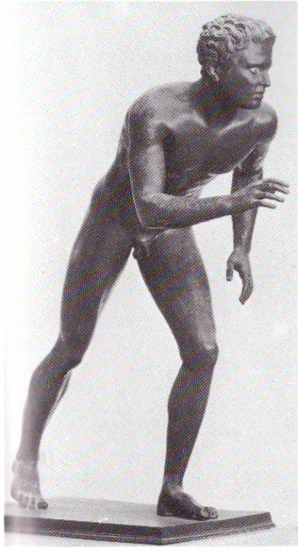
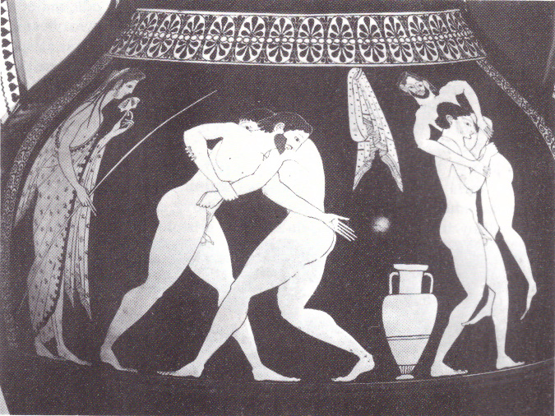
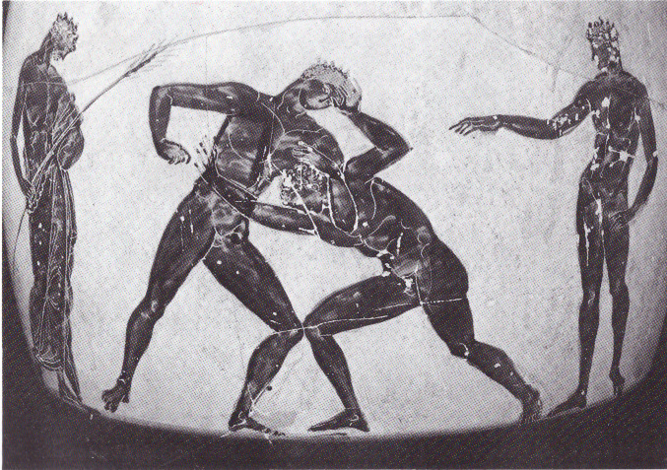
Palé

Slide 30
Hipposthenes a Hetoimokles ze Sparty
otec a syn
Hipposthenes
  1. vítězem zápasu na OH mládeže (38. OH)
  mezi muži 5 věnců vítězů
  ve Spartě památník, uctíván jako héros
syn Hetoimokles
  5 věnců vítězů

Slide 31
Milón z Krotónu
60. OH/ 540 BC mezi mládeží (14 let) + 6x mezi muži, na jeho 8. OH finále (Tímasitheos)
6x periodoníkés 9x Nemea, 10x Isthmos, 7x Delfy
filosof Pýthagorás
pythagorejec, Fysika
„Král zápasníků“
Simónidés: „Krásná je socha zde krásného Milóna, jenž kdysi v Píse
Sedmkrát v zápase vyhrál, aniž by klesl na koleno.“
boje se Sybaris, Héraklés
řada pověstí:
  struna
  povalení z disku
  malíček
  býk a stadion
  býček
  jablko
  strop
  socha
  soutěž v síle
  denně: 9 kilo chleba, 9 kilo masa a skoro 10 litrů vína (57 000 kalorií každý den)
kalokagathia

Slide 32
sochu Krotóňan Dameás – Simonidés:
„Krásná je socha zde krásného Milóna, jenž kdysi v Píse sedmkrát v zápase vyhrál, aniž by klesl na koleno.“ (Sábl, 1968, p. 280).
žák pětibojař Fayllos z Krotónu
David Potter (2011, p. 84) napsal, že Milónův styl se zdál být založena na jeho ohromné síle a schopnosti „tělem udeřit“ soupeře.
lékař Démokédes (Dáreios I.) Milónovu dcera
kněz Héřina chrámu
X zápasníci Rus Alexander Karelin a po Londýnských OH v roce 2012 i Uzbek Artur Taymazov oba se třemi zlatými medailemi či boxeři Maďar László Papp a Kubánci Teofilo Stevenson a Felix Savón, všichni též se třemi zlatými medailemi
smrt

Slide 33
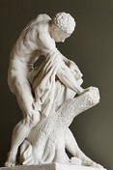
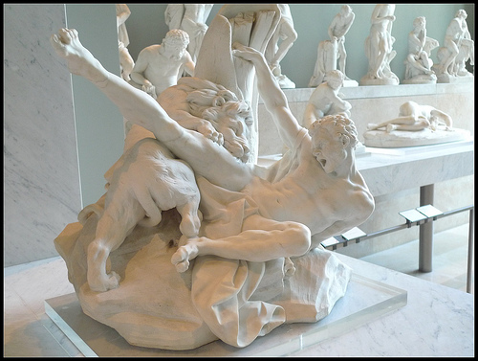

Slide 34
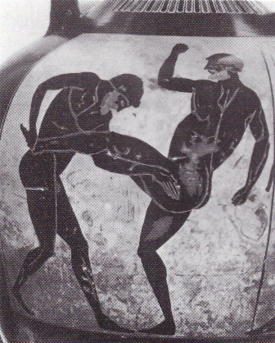
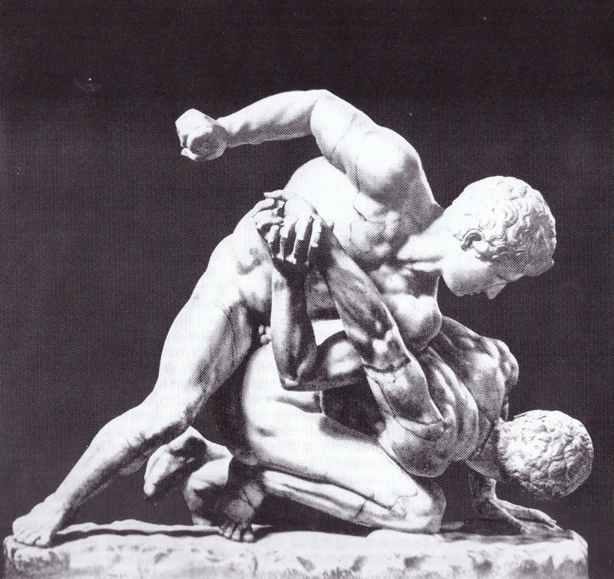
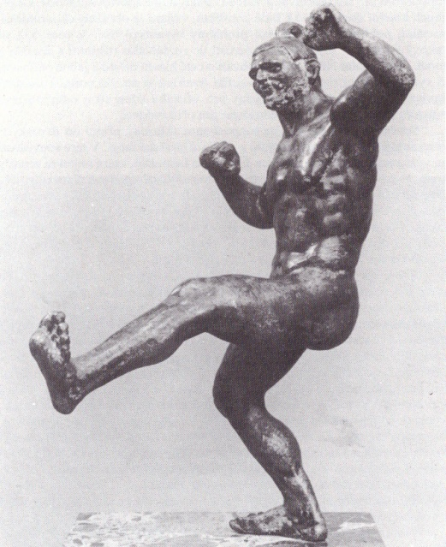
Pankration

Slide 35
Lygdamis ze Syrakús
648 př. Kr./ 33. OH (zavedení)
34.-35. OH vítěze neznáme
připomínal Hérakla
  600 stop
stykem s Etrusky
  pohřební hry nad mohylami králů

Slide 36
Frynón z Athén
636 př. Kr./ 36. OH
2x (+ pentathlon??)
v čele výpravy do MA
  X Pittakos
    síť, trojzubec, krátký nůž
    zamotal a ubil F.
    půda („mít stejně je víc než mít hodně“)
    v čele obce
  X Alkaios – štít

Slide 37
Arrhachión z Figalie
Arrhachión (či Arrhichión)
52., 53. a 54. OH
54. hry (564 př. Kr.) zemřel (1. v Olympii)
finále, dušení
Arrhachión se chtěl už vzdát, ale v tom uslyšel slova (Fryxiás):
„Jaký to krásný rubáš, takový se v Olympii neodříká.“
pomník a na agoře
ve Figalii kamenná socha s mírně nakročenýma nohama a spuštěnýma rukama k bokům
„In the final bout, Arrhachion´s opponent, having already a grip around his waist, thought to kill him and put an arm around his neck to choke off his breath. At the same time he slipped his legs through Arrhachion´s groin and wound his feet inside Arrhachion´s knees, pulling back until the sleep of death began to creep over Arrhachion´s senses. But Arrhachion was not done yet, for as his opponent began to relax the pressure of his legs, Arrhachion kicked away his own right foot and fell heavily to the left, holding his opponent at the groin with his left knee still holding his opponent´s foot firmly. So violent was the fall that the opponent´s left ankle was wrenched from his socket. The man strangling Arrhachion ... signaled with his hand that he gave up.“ (Miller, 2004, p. 59).

Slide 38
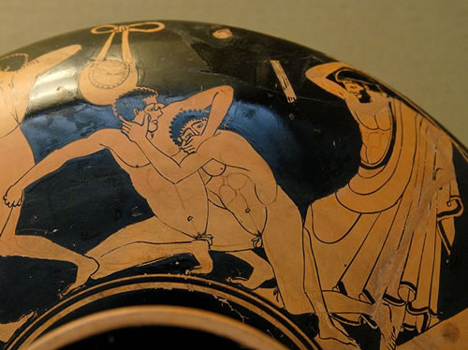

Slide 39
Tímasitheos z Delf (Krotónu?)
66. OH pankration
67. OH pankration + palé (Milón)
velitel vojsk Isagora (x Kleisthenés)
507 BC athénská pokladna
popraven

Slide 40
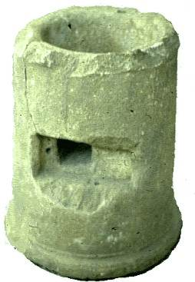
Theágenes z Thasu
„Ten, kdo chce, může
k prospěchu osobnímu, svých dětí i své ženy
nabídnout Theágenovi dar.
Obětující Theágenovi
darují aparché
v hodnotě pouhého obolu.“
74. OH/ 484 BC (pygmé)
2x pygmé, 2x pankration, 2x periodonikés
největší počet vítězství
  2x OH, 3x Delfy, 9x Nemea, 10x Isthmos
  dohromady 1200 (či 1400) věnců z pygmé a pankratia
  v thésalské Fthíi i dolichos
porazil Euthýma z Loker, ale akoniti prohrál pankration – pokuta 1 talent + 1 talent za závist
  další hry jen pankration
označen jako „znamenitý bůh“
v 9 letech – socha boha – smrt, stařík
pověsti – mnoho poutníků
socha v Thasu – bičování --- soud, neúroda
socha - léčitelství

Slide 41
Púlydamas ze Skottúsy
408 př. Kr./ 93. OH
zardousil lva pod Olympem
zadržel jednou vůz
nohy zvířeti
Dáreios – 3 Nesmrtelní
zahynul v hospodě – trámy
Lyssipos

Slide 42
Promachos z Pellény
94. OH (2x NH, 3x IH ??)
porazil Púlydáma
  neuznané Púlydamovo odvolání hellanodikům
trenér – dívka
vyznamenal se v boji s Korinthem

Slide 43
Sóstratos ze Sikyónu
103., 104., 105. OH, 2x PH, 12x z N a IH
Akrochersités, Lamač prstů
živobytí
„Mnohé jsi, Sikyóňane rodem, Sósistratův
synu Sóstrate, překrásné věnce z olivy
v pankratiu dobyl: tři v Olympii,
dva v Pýthu, s dvanácti věnci z Isthmu a Nemey.
Počet těch dalších je nesnadné –
když soky nutil jsi vymknutím prstů se vzdát.“

Slide 44
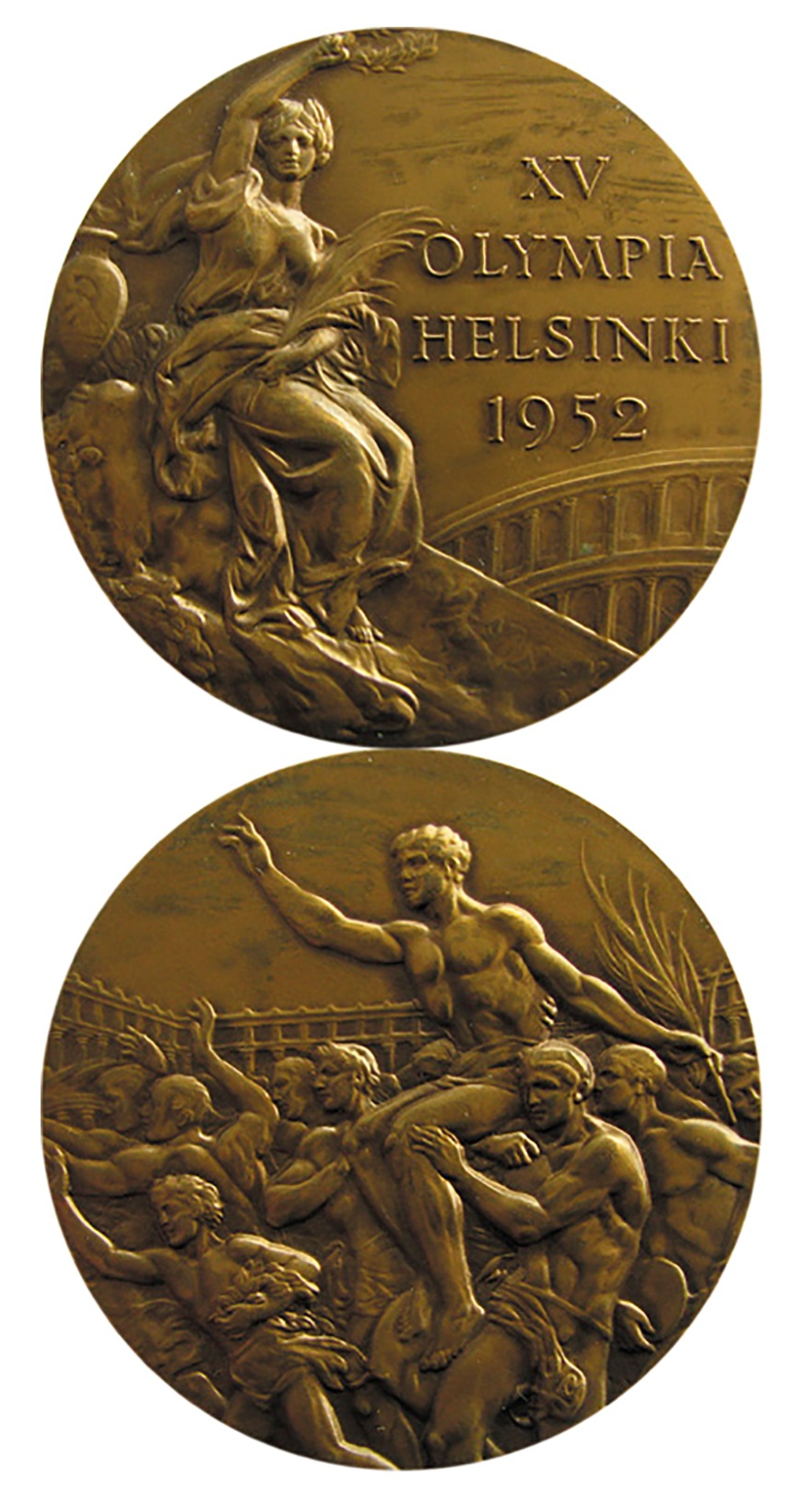
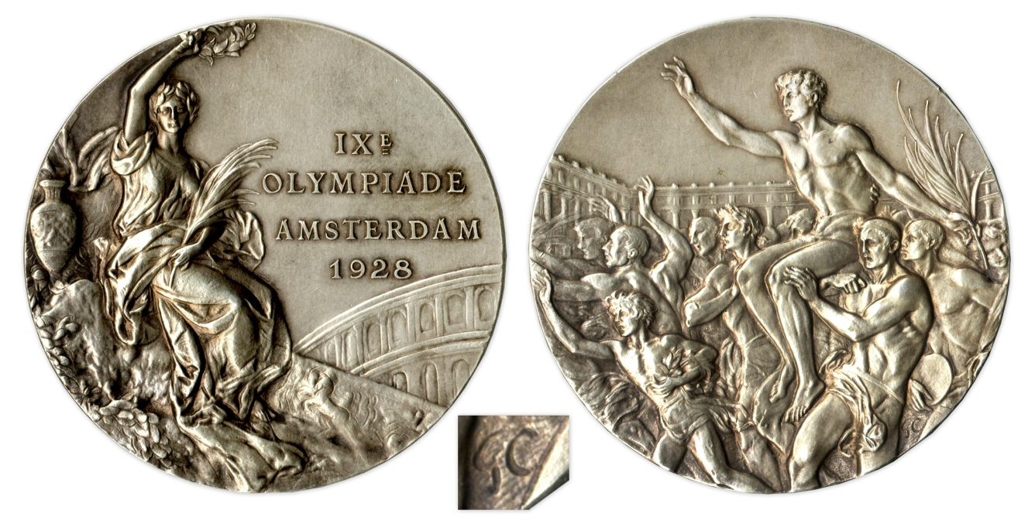
Diagorovci z Rhodu
Diagorás (VS s. 166-167)
  zemřel na stadionu
  79. OH, pygmé

Slide 45
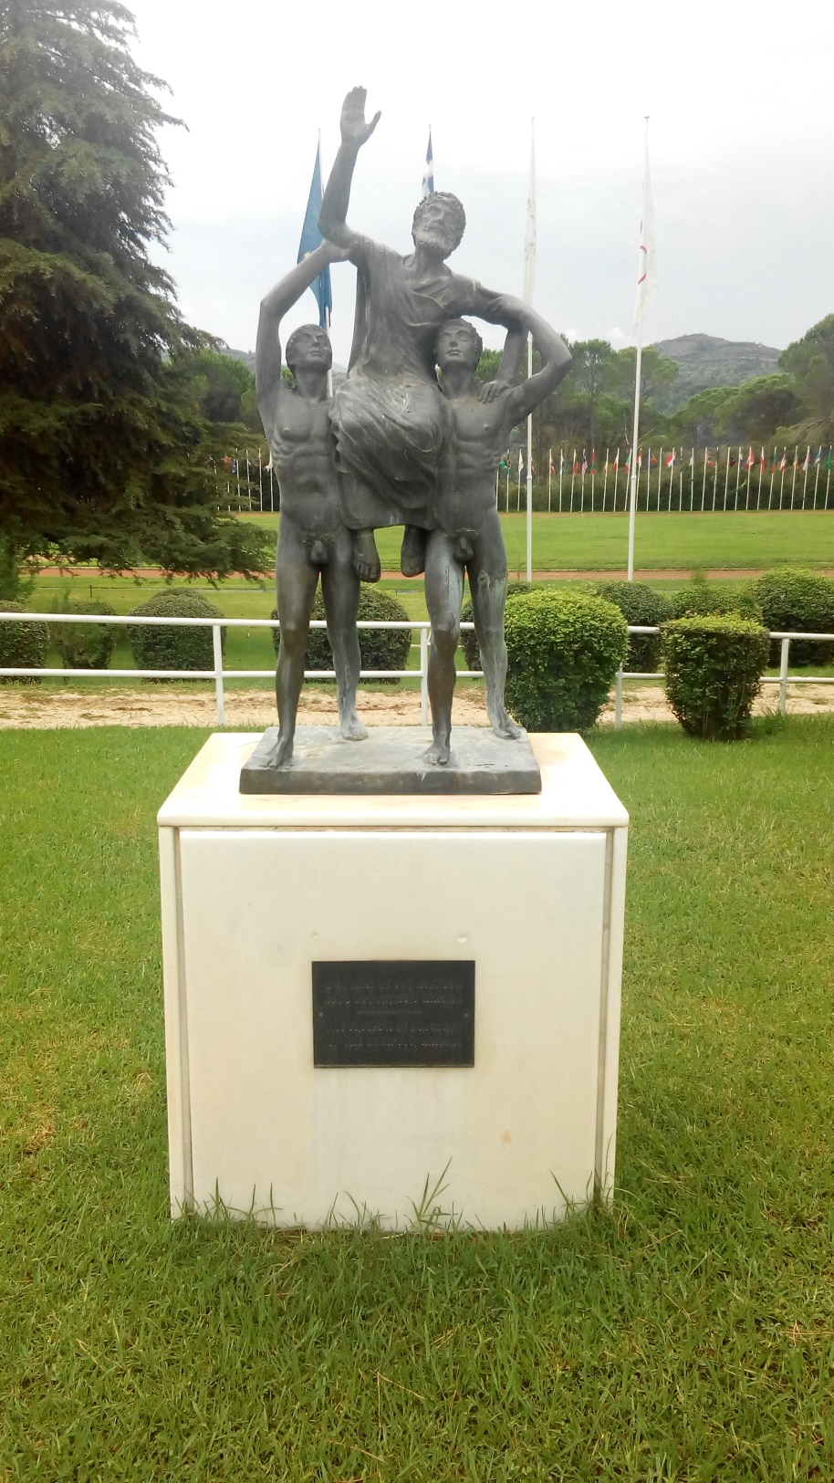
synové:
  Dámagétos
    82., 83. OH pankration
  Akúsiláos
    83. OH pygmé
  Dórieus (VS s. 168)
    87., 88., 89. OH (432-424 BC)
    pomoc Spartě, zajat, námořníci
vnuci:
  Euklés
    96. OH, pygmé
  Peisirrhodos
    matka Ferenika/ Aristopateira
    pygmé
    s Dórieem protidemokratické hnutí
      --- Thúrioi (x Athény)

Slide 46
migrace athlétai
Antipatros z Miléty
  pygmé dorostenců
  392 př. Kr./ 97. OH
  snaha uplatit otce Kleinopatra – Syrakusy (Dionýsios I.)
  Polykleitos
Dikón z Kaulónie/ Syrakúsy
Dóreios z Rhodu – Thúrioi
Sotades z Knósu – Efesu
  2 vítězství prodal Efesu – vypovězen
Ergotelés z Knósu – Himéra (476 BC)
  dolichos, diaulos, 2x periodonikés
  povstalec
„I kdyby vzpoura v rozvráceném městě
nebyla vzala tobě rodný Knósos.
Teď, Ergotele, hle, máš olympijský věnec,
dvě výhry z Pýthu a z isthmijských her!“

Slide 47
Ženy
Atalanté
Chlóris (1 z Niobiných dcer)
Héra z Gyaru
„Héru z Gyaru, tu běžkyni mrštnou,
Jsem vyučila…“ (Sapfó)
Kyniska ze Sparty
Euryleónis ze Sparty
  Hippodrom – dvojspřeží koní
  368 př. Kr./ 103. OH
Belistiché
  264 př. Kr./ 129. OH
  dvojspřeží hříbat
  milenka Ptolemaia II. Filadelfa

Slide 48
Kyniska ze Sparty
Kyniska („Štěně“, „Fenka“)
podstavec sochy:
„Králové slavné Sparty jsou otcové moji a bratři.
Kyniska, vítězná vozem a rychlými nohami ořů,
postavit dala tu sochu. Mně jediné – mohu to říci –
ze všech helénských žen takový věnec byl přán.
Apelleás, syn Kallikleův, ji vytvořil“ (Nejstarší řecká lyrika, 1981, 363)

